Slide 1
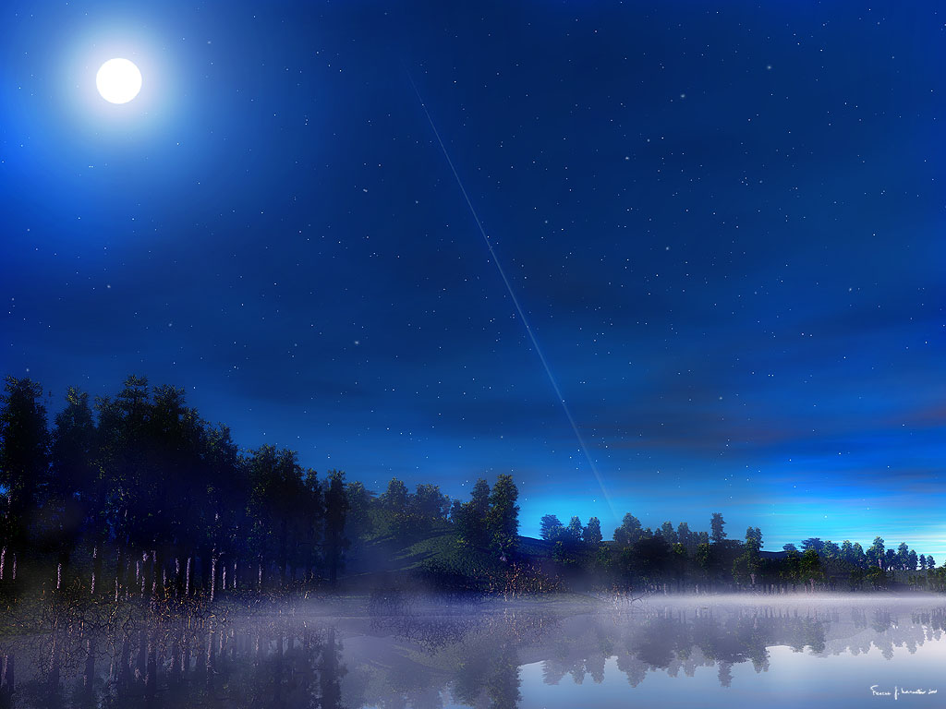
除你以外

Slide 2
除你以外，在天上我還能有誰？
除你以外，在地上我別無眷戀。
除你以外，有誰能擦乾我眼淚？
除你以外，有誰能帶給我安慰？

Slide 3
雖然我的肉體和
我的心腸漸漸的衰退，
但是神是我心裡的力量，
是我的福份，直到永遠。

